Slide 1
Notes:
整体时长控制在25min内，
本页重点：
开场引导，自我介绍及嘉宾介绍。
话术参考：
- 各位同学，大家下午/晚上好，不负热望薇你而来，欢迎大家参加贝泰妮集团2024届校园宣讲会，我是今天的主持人xxx。
- 今天是贝泰妮校园宣讲会XX大学场，很高兴能够来到XX大学和在座的各位一起分享。

Slide 2
贝泰妮是一家怎样的公司？

Slide 3
公司介绍
企业愿景
为人们带来健康和美丽
企业使命 打造中国皮肤健康生态
核心价值观
追求卓越
简单透明 结果导向
操心敬业 感恩善念 诚信务实

Slide 4
公司介绍
贝泰妮集团 成立于2010年，是一家集研发、生产和营销为一体，定位于皮肤健康互联网+的大健康产业集团。公司于2021年3月25日登陆深交所创业板，股票代码300957，为中国功效性护肤品第一股。
贝泰妮被认定为国家高新技术企业，公司研发中心开拓创新，实施产学研结合，紧密融合植物学、生物学、皮肤学等前沿科技，充分挖掘云南特色植物的有效活性成分，研发新一代功效性护肤品公司旗下护肤品牌“薇诺娜”自诞生以来，运用多项专利技术，采用基于皮肤学级的温和配方，以符合美国、欧盟化妆品要求的GMPC标准进行生产，产品的安全性、有效性得到皮肤学界专业人士及消费者的广泛认可。
通过线下医药渠道打基础、线上全网覆盖的渠道策略，贝泰妮自成立以来每年均实现高速增长。借助互联网和人工智能新技术，贝泰妮打造了新零售全触点系统，成功跨界实现OMO营销，成为中国大健康产业互联网+的领先企业。
基于公司卓越的研发实力及差异化的营销模式，凭借多年皮肤护理的专业态度，以无限拥抱互联网的胸襟胆略，贝泰妮厚积薄发，专注打造皮肤健康生态的崭新未来。

Slide 5
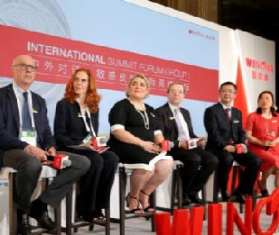
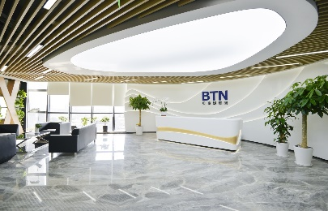
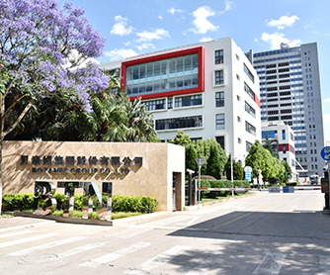
发展历程
2014年
2012年
获国际著名风投机构
红杉资本投资
2015年
成为云南省高等学校协同创新中心项目协作单位
通过国家高新技术企业认定；薇诺娜亮相世界皮肤大会
实现中国品牌零的突破
2010年
2013年
集团前身昆明贝泰妮生物科技有限公司正式成立
成立集团研发中心；
设立集团子公司-上海贝泰妮生物科技有限公司
2011年
薇诺娜官方旗舰店
正式登入天猫商城

Slide 6
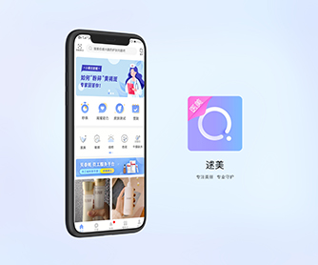
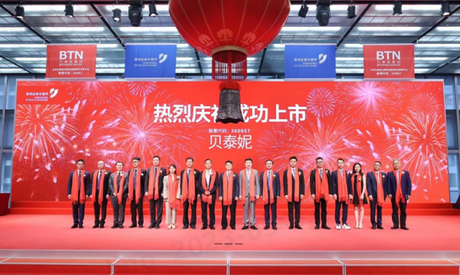
发展历程
2019年
被授予云南省博士后工作站；荣登天猫双11美妆护肤类目TOP9
2022年
2017年
设立云南特色植物提取实验室；
唯一连续5年入围天猫双11美妆护肤前十的中国品牌
入选国家教育部创新团队协作成员单位
2021年
登录深交所创业板
股票代码：300957
2018年
集团质量管理体系获GMPC及ISO 22716:2007（E）认证
2016年
逑美APP正式上线

Slide 7
产品&服务
功效性护肤品
医美赋能平台
人工智能

Slide 8
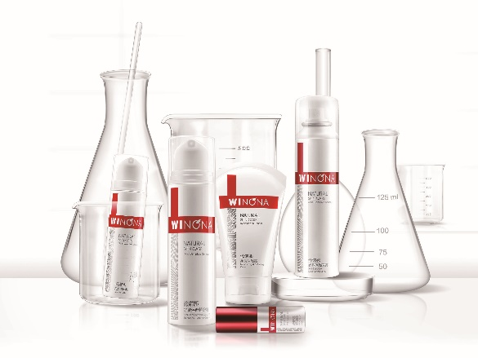
我们是中国最大的功效性护肤品公司
#1
中国功效性护肤品牌¹
#1
皮肤学专业人士推荐品牌
按中国消费者认同率计算²
#4
全球功效性护肤品品牌³
收入50.14亿元 同比增长24.65%
（截至30/12/2022）
+36%
18–22年收入 年复合增长率
净利润 10.51亿元 纳税额 6.25亿元 （截至30/12/2022）
2330万
注册会员数 （截至2022年）
133
有效专利数
（截至2022年）
注： ¹欧睿数据报告，按2022年零售额计算； ²根据弗若斯特沙利文对所有功效性护肤品品牌的消费者调研； ³欧睿数据库，按2022年零售额计算

Slide 9
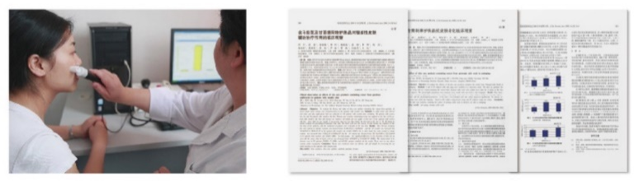
循证医学加持 硬核学术影响力
循证医学——临床研究
学术影响——红宝书
引领前沿——WCD世皮会
完成了63 家三甲医院皮肤科临床研究及效果观察
产品拥有循证医学加持，是对产品安全性、功效性开展的大规模多中心临床研究后得出的切实证明
贝泰妮积极推动着中国功效性化妆品事业发展
携手全球顶尖皮肤科专家，共同发布薇诺娜皮肤学级护肤品临床应用精萃，是学术研究和临床应用的集大成者，在中国皮肤科行业和功效性化妆行业的发展中具有指南性的影响作用
2015年6月加拿大温哥华第23届世皮会成为
中国唯一受邀参展品牌
2019年6月意大利米兰第24届世皮会再获受邀薇诺娜作为中国功效性护肤品的代表闪耀世皮会舞台发表敏感性皮肤精准护理理念及国际级效果观察结论,赢得全球皮肤学权威的关注与认可2023年7月新加坡第25届世皮会，三度参加“皮肤学奥运会”，同步举办贝泰妮国际皮肤健康高峰论坛，首次携旗下四大核心品牌与世界交峰，展示精准护肤时代下的中国皮肤健康生态新征程
发表了184 篇基础研究及临床验证文章
完成了15 篇国家级专家指南及共识

Slide 10
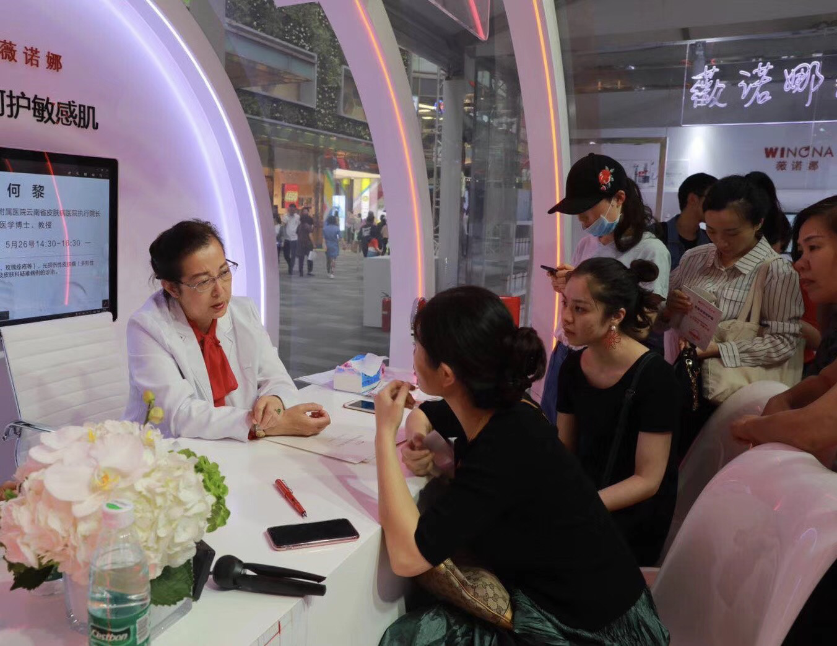
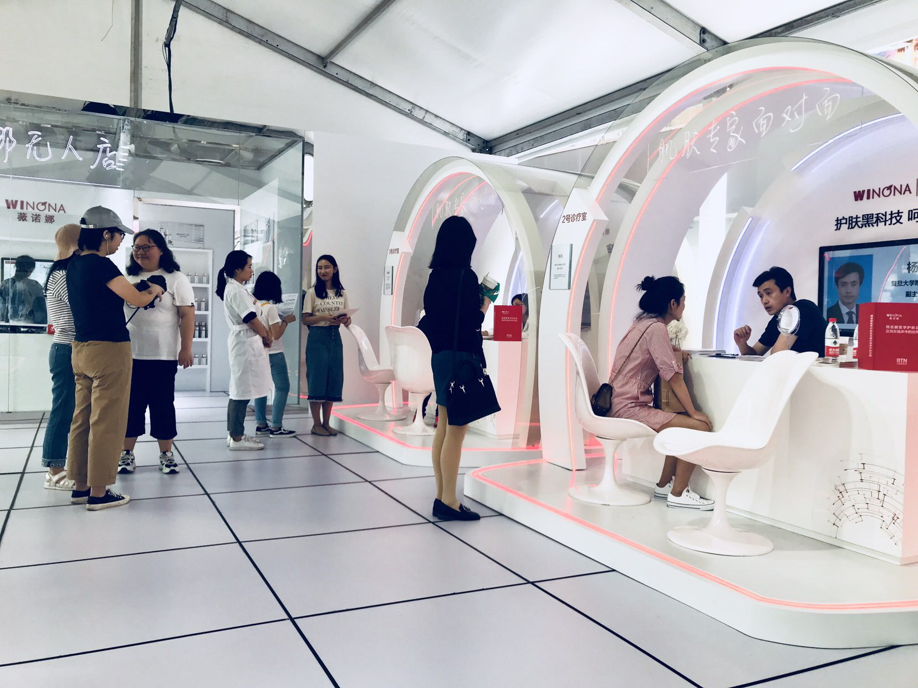
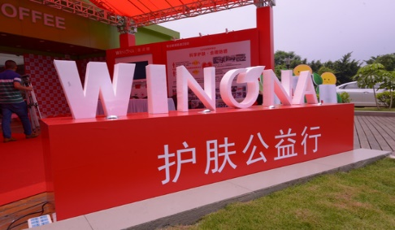
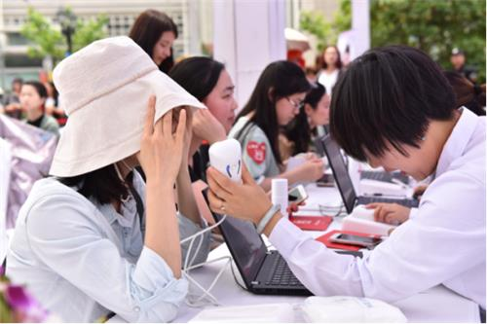
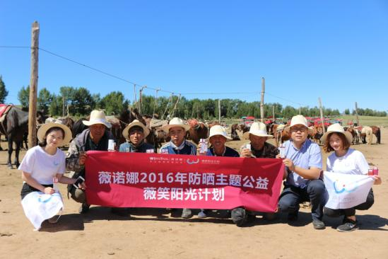
公益活动
【薇诺娜“5•25全民护肤日”】
自2013年起，每年5月25日开展全民护肤日大型义诊活动
薇诺娜携手中国医师协会，在5·25全民护肤日开展大型义诊（3000家专业机构）活动，在全国范围内开展皮肤免费咨询活动，传播科学护肤，理性护肤的相关知识。
【薇笑阳光计划】
薇笑阳光计划是薇诺娜于2016年发起的防晒主题公益活动。该活动于每年8-10月发起，旨在全国尤其是紫外线侵害较严重区域科普防晒知识，帮助市民抵御部分紫外线对皮肤的侵害，逐渐养成护肤习惯，从而预防皮肤光损伤的产生。

Slide 11
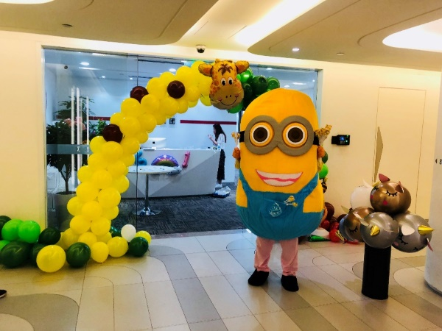
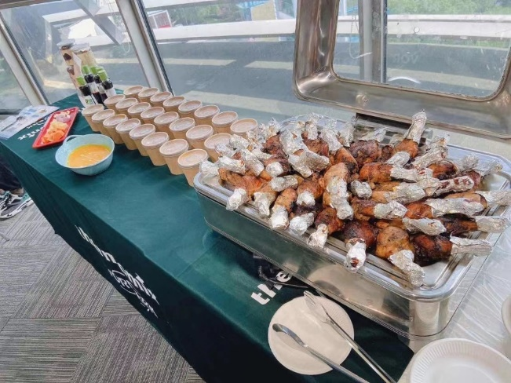
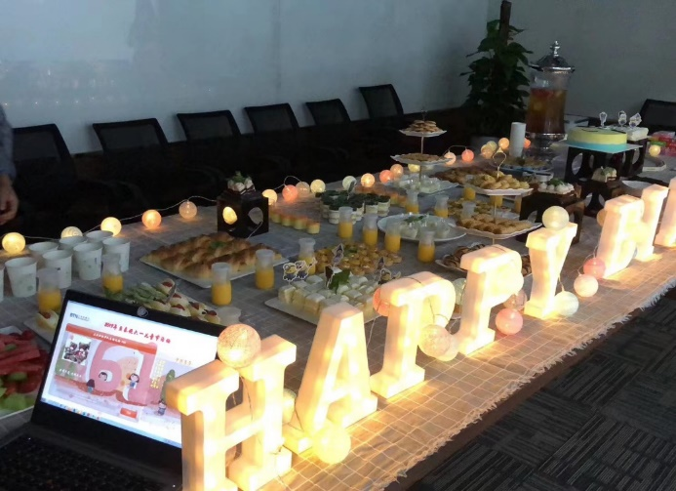
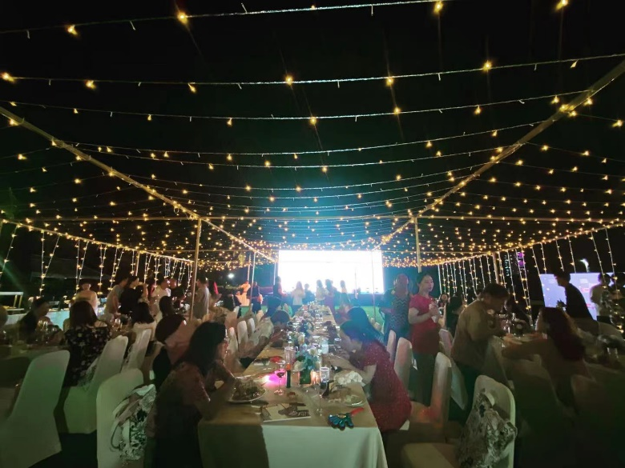
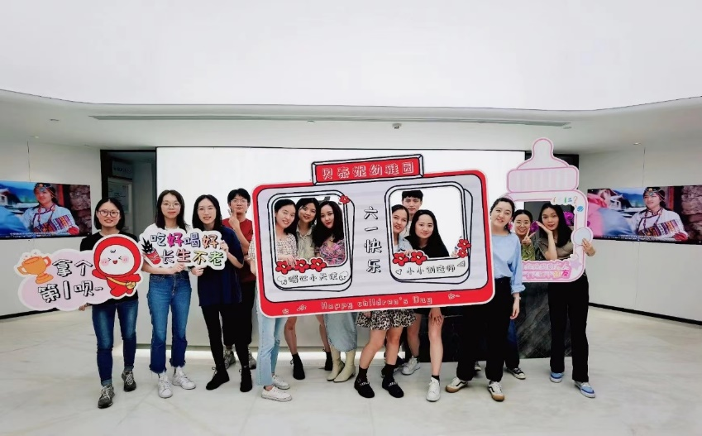
BTNer的愉快活动
还有，
生日会
小狼开放日
部门团建
…
丰富多彩，
有趣有料！
Notes:
介绍公司活动：
六一儿童节、感恩节、中秋节、生日会、团建、运动会等
还有各类社团等待大家的加入（羽毛球社、篮球社、瑜伽社…）

Slide 12
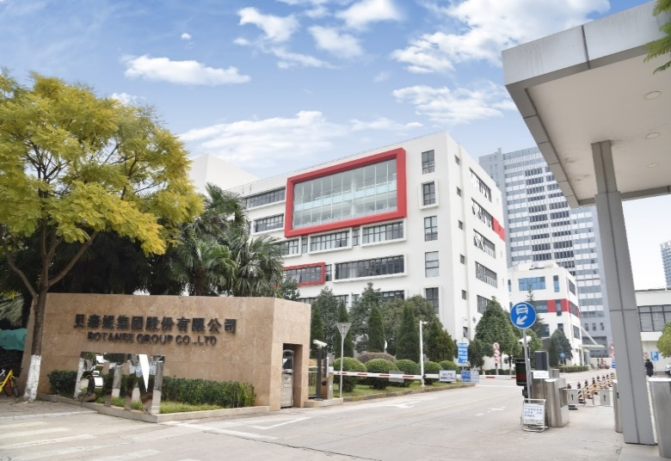
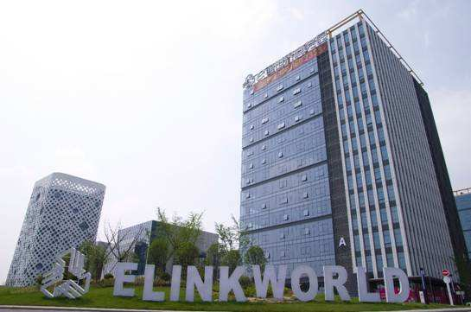
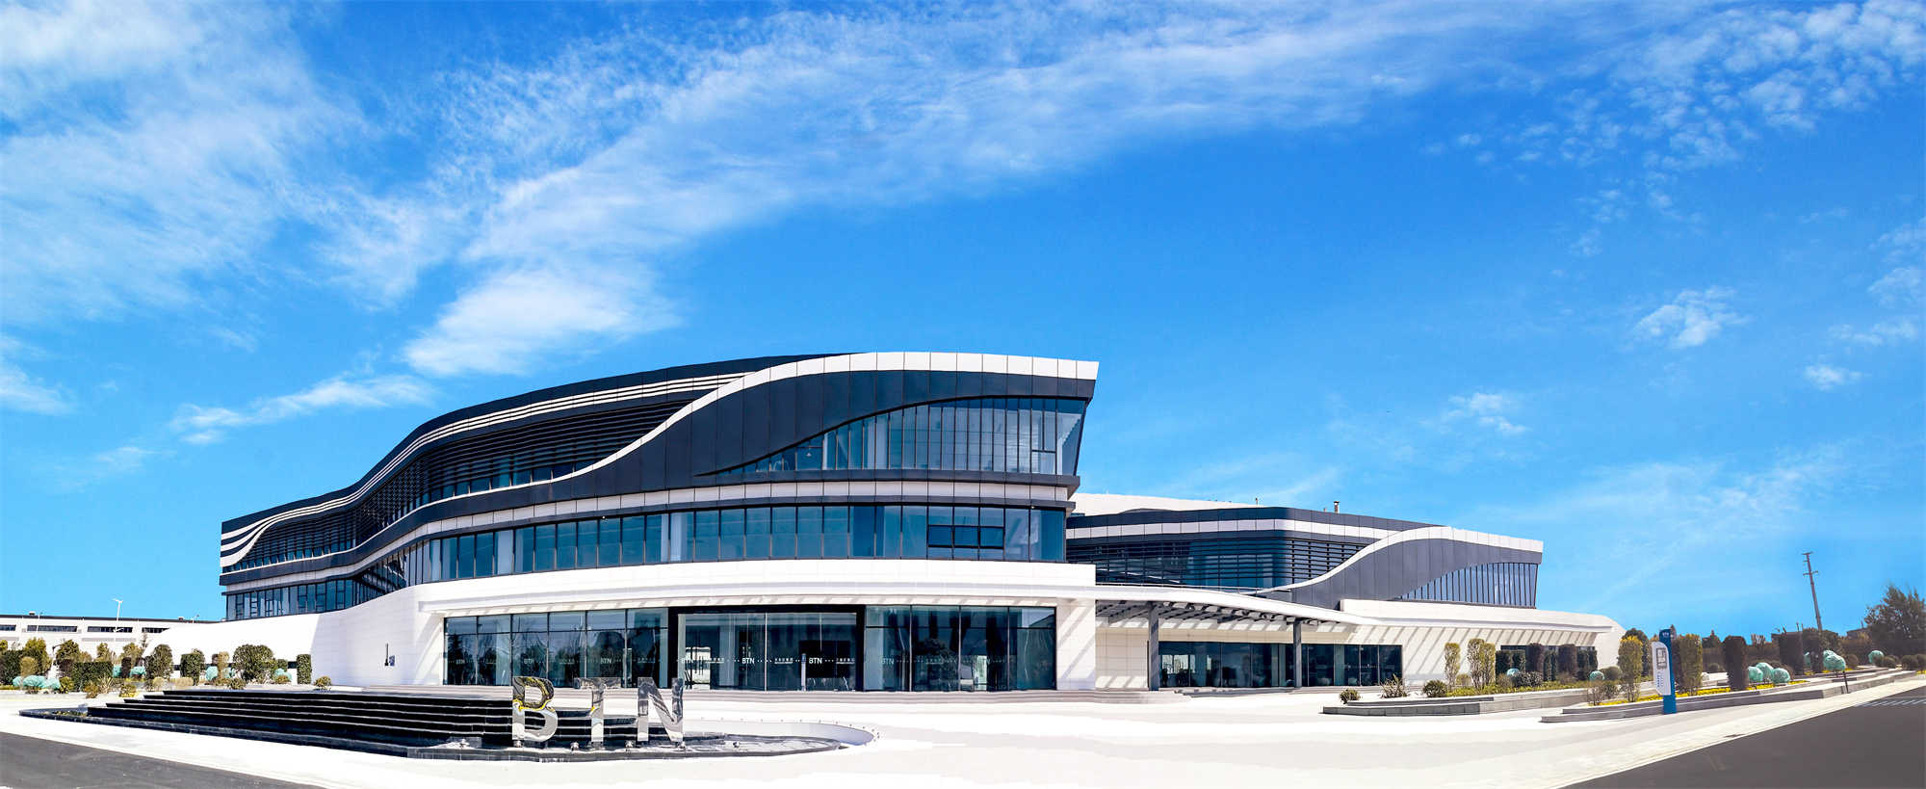
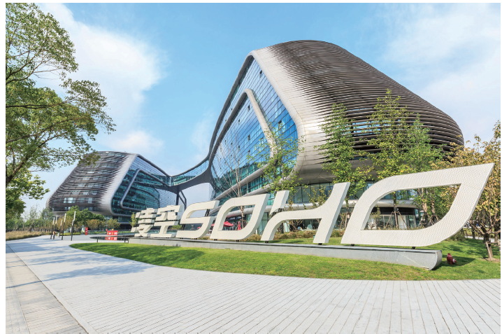
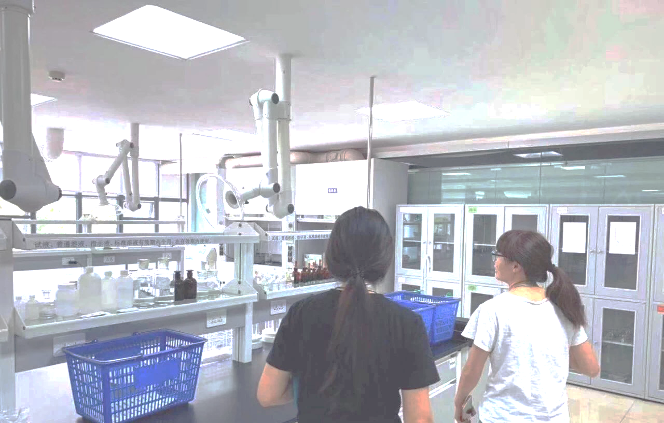
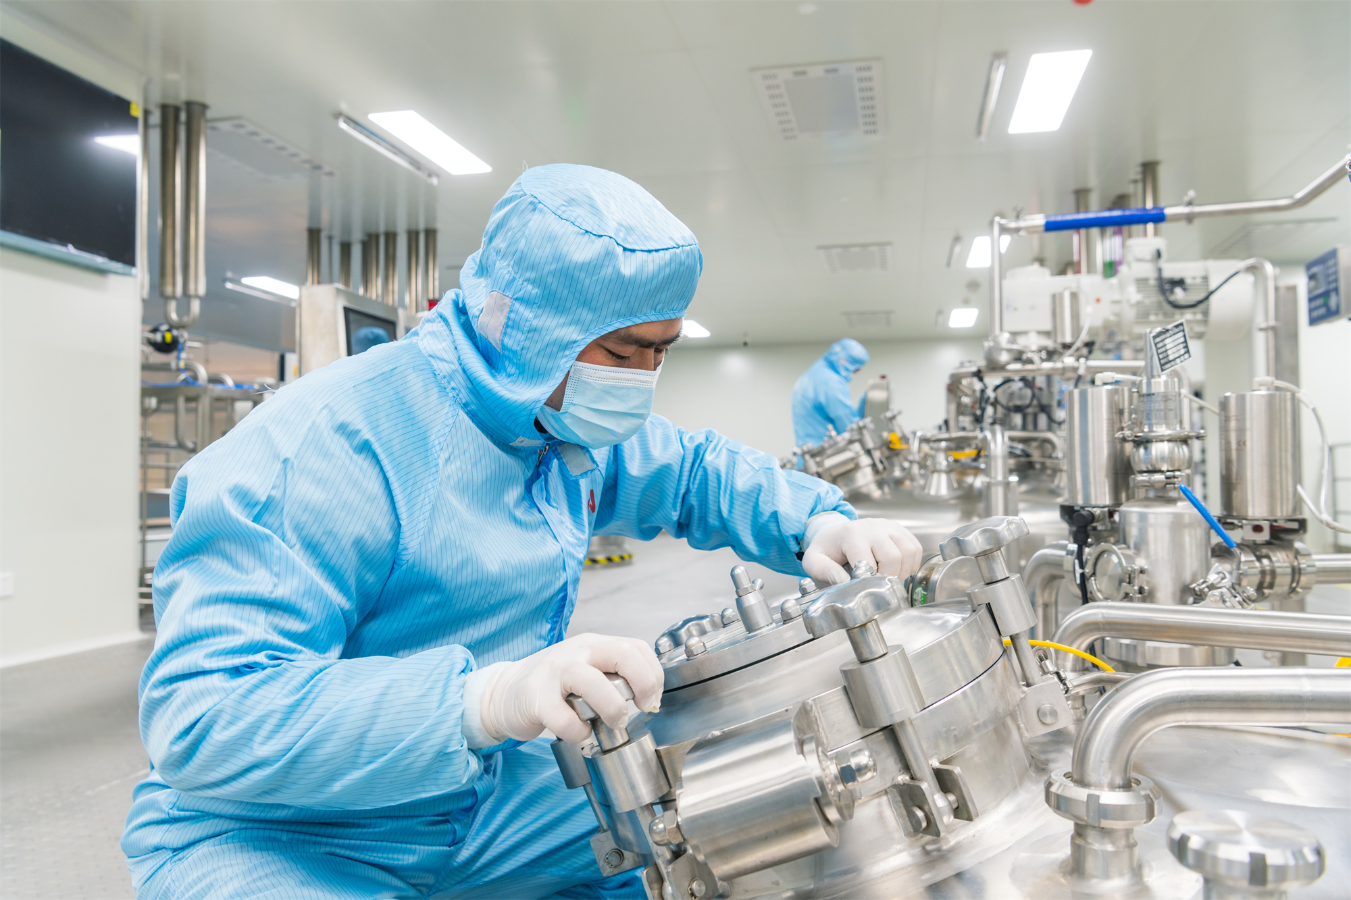
公司环境
昆明集团总部
青浦实验室
昆明马金铺工厂
上海运营中心

